Slide 1

[HTML/CSS] 웹사이트 제작하기 프로젝트 온오프라인 학습 관리 플랫폼 Yourself
2023.07.26.
KOSTA 265기 최혜린

Slide 2
1. 아이디어 스케치
2
IT/SW 교육에 대한 관심 : 컨텐츠, 교육과정, 운영방식
성공 학습자 특징 : 자기주도적, 강한 학습 의지
운영진의 탄탄한 학습 비계 및 피드백
웹페이지 기반 워크스페이스, 클래스룸 활용
네이버 부스트코스 파이썬 부트캠프 (온라인) 서울대 OUTTA 데이터분석 부트캠프 (온라인) KOSTA 개발 국비 교육 (오프라인)
<온오프라인 학습 관리 웹페이지>
기존 기능/장점 유지 : 학습 인원 관리 및 강의, 과제 배포-취합 용이
추가 : 자기주도적 학습 설계, 관리를 돕는 기능

Slide 3

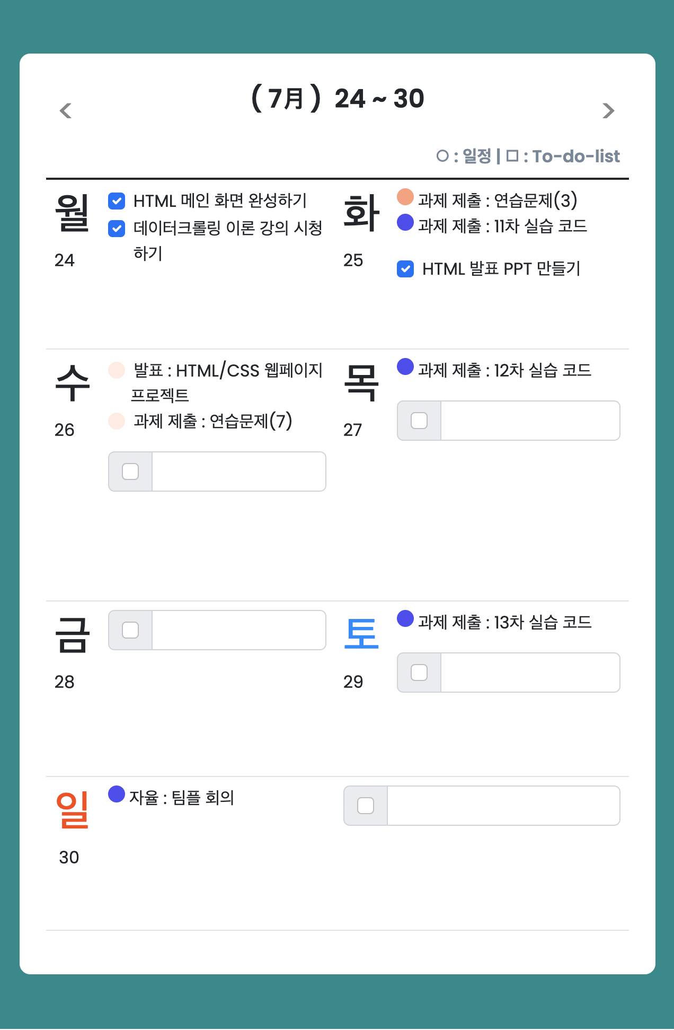
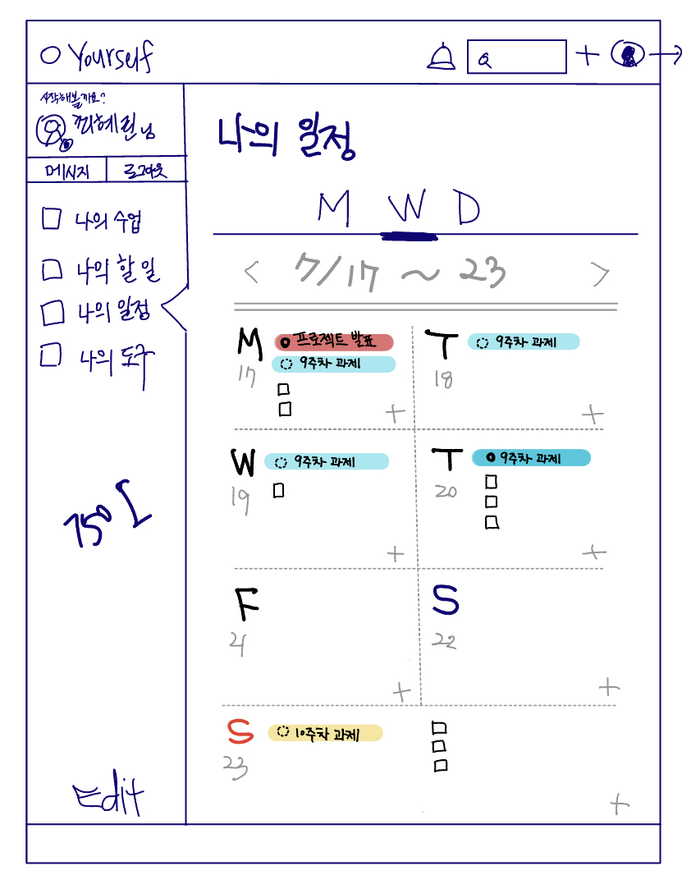
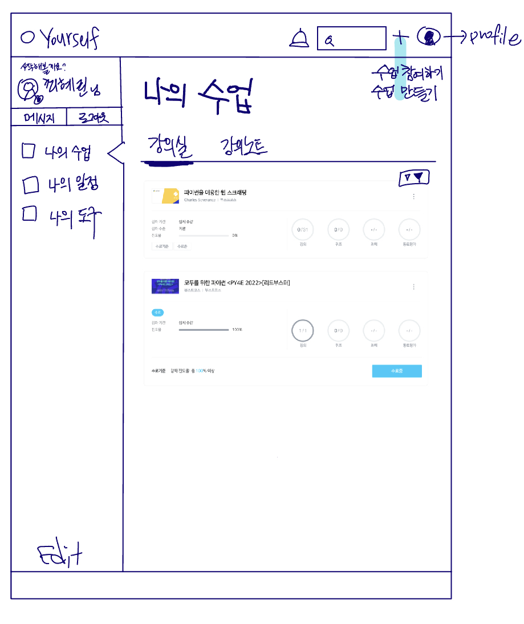
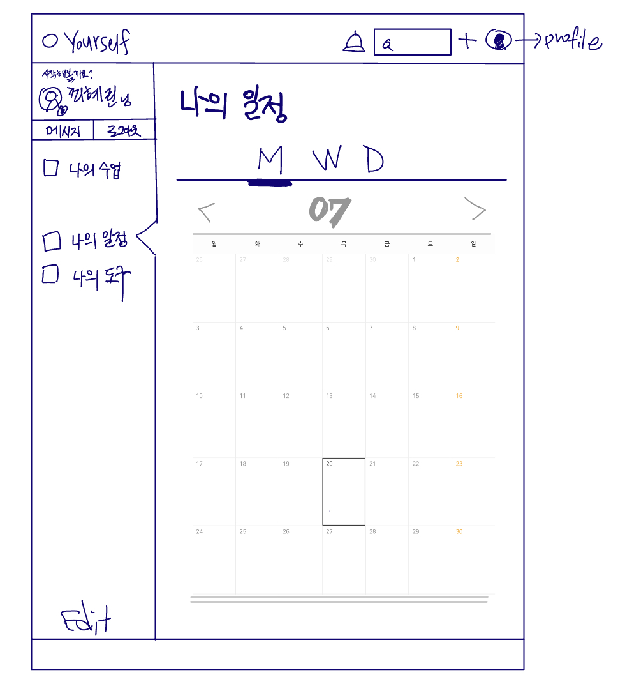
3
프로젝트명 : Yourself , 로고 : 비버
대상 : 학습자 누구나
필수 기능 : 구글 클래스룸, 네이버 부스트코스 참조
디자인 방향 : 가독성, 심플, 포인트 컬러 활용
구현된 페이지
페이지 별 레이아웃 스케치

Slide 4
2. 웹페이지 구성
4
메인 홈 페이지 : index.html
수업 별 메인 페이지 : classpage_1.html , classpage_2.html
일정 관리 페이지 : monthly.html , weekly.html
학습 보조 도구 페이지(외부 링크 연결) : 계산기, 메모장, 사전, 스탑워치&타이머, Google Drive, Google Meet
styles.css, calendar_style.css, sidebars.css

Slide 5
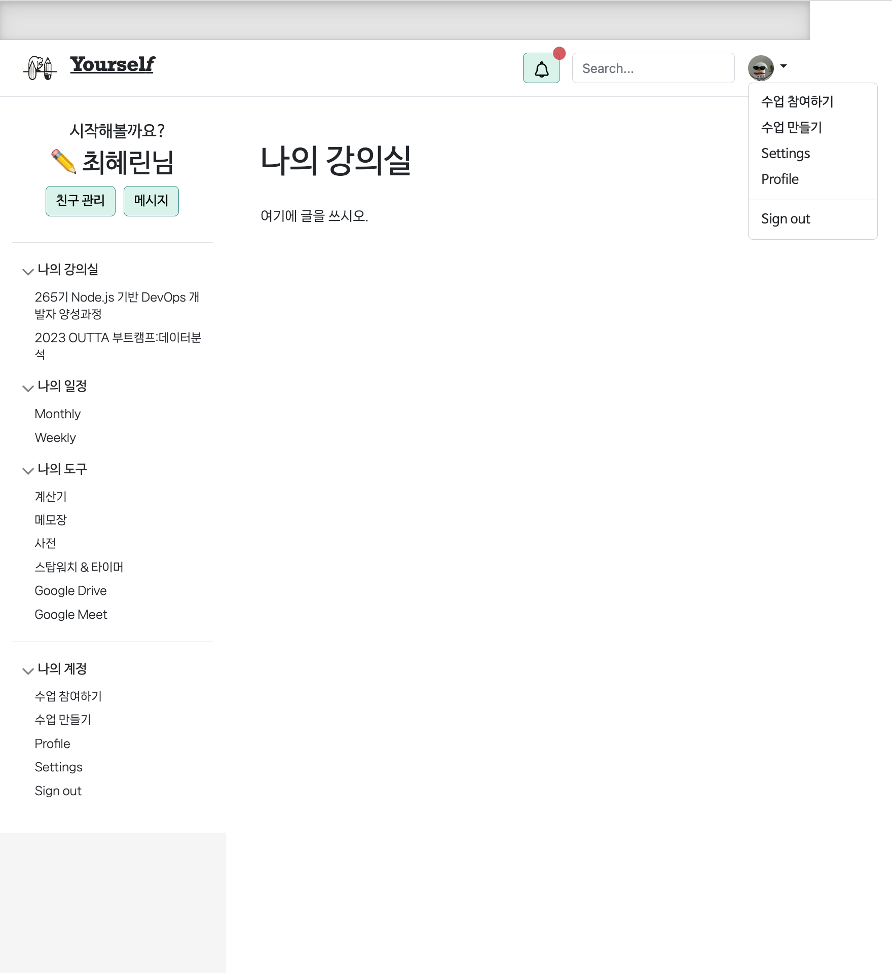
3. 세부 구성 요소 1) 페이지 간 연결 방식
5
각 페이지 공통 프레임 생성
: Mainframe.html
Free CSS 레이아웃 + Bootstrap 요소
버튼 컴포넌트, 텍스트 + a 태그
(frameset 태그는 사용하지 않음)
링크된 문서 새 탭에서 열기
<a href="https://dict.naver.com/" target="_blank”></a>

Slide 6
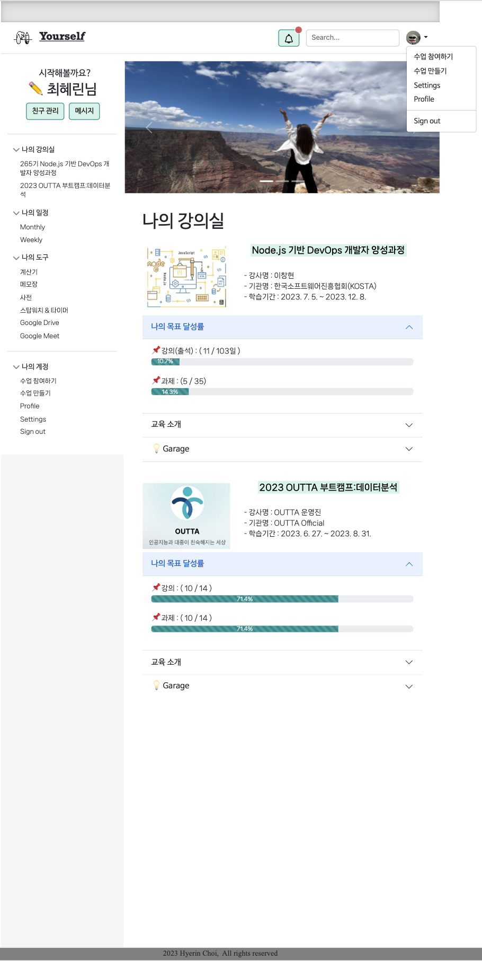
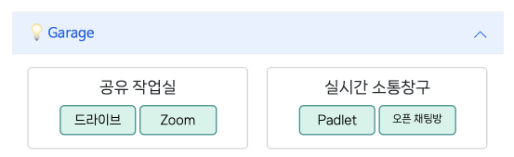
3. 세부 구성 요소 2) 메인 홈 페이지
6
(1) index.html
자신만의 학습 공간 꾸미기
학습 목록 및 학습 별 목표 달성률 확인
Garage : 학습방 별 공유 문서함, 소통 매체 모음
핵심 css 속성 : img 태그 – src 속성, float(정렬) 속성
사용한 컴포넌트 : 캐러셀, 아코디언, 프로그레스 바(라벨 설정) (아코디언 동시 확장 문제)

Slide 7
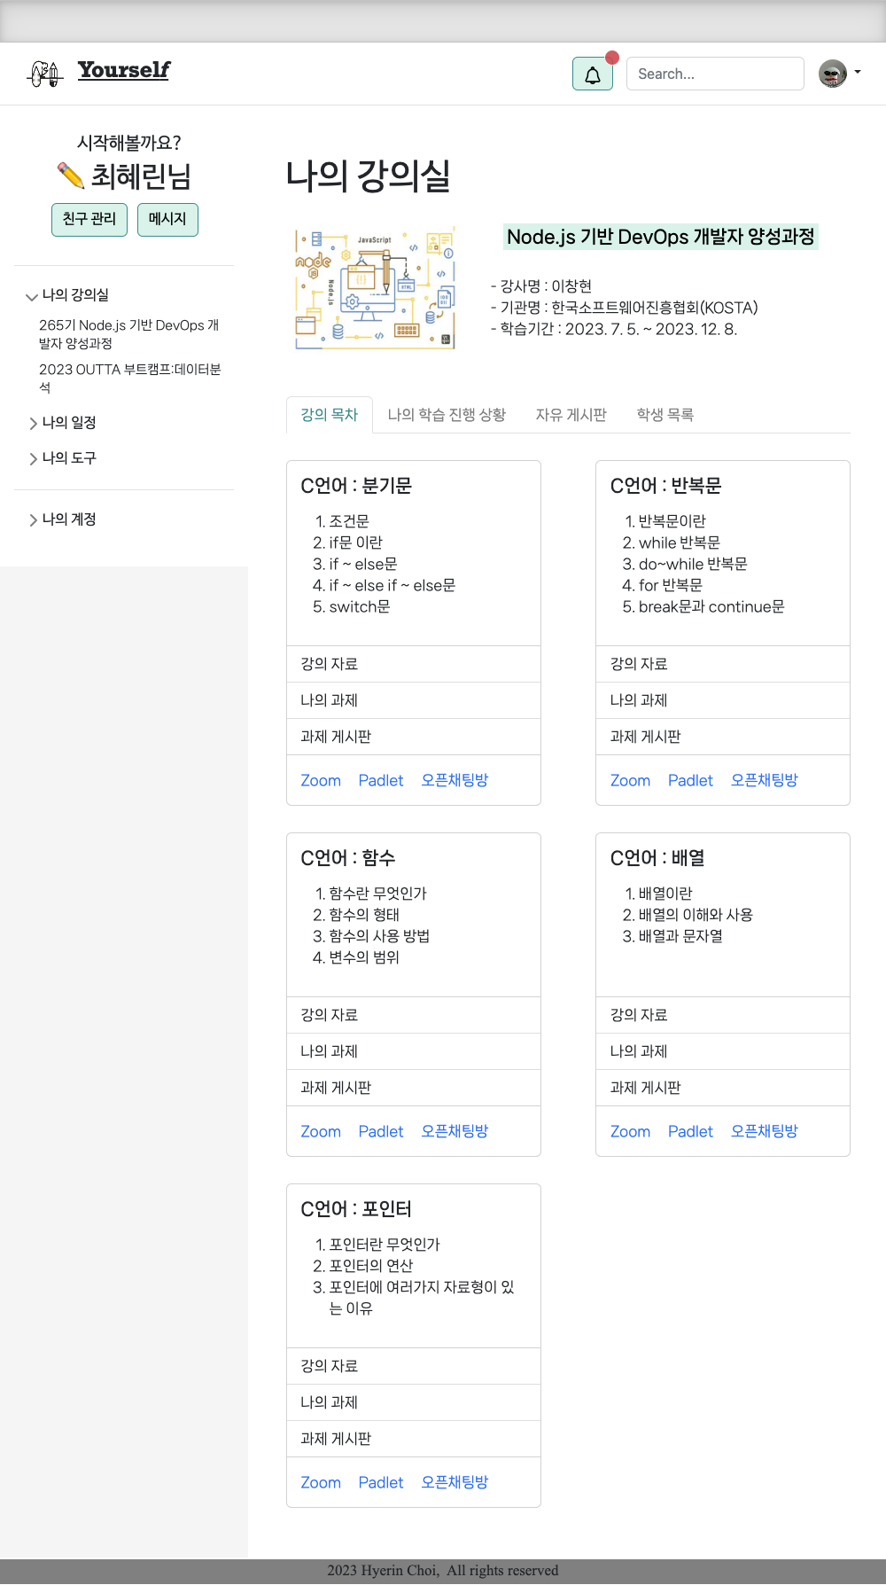
3. 세부 구성 요소 3) 수업 별 메인 페이지
7
classpage_1.html
학습 내용 정렬
학습자별 학습 상황 분석 탭
개별 과제 제출, 제출 과제 공유 게시판
주차/차시 별 공유 문서함, 소통 매체 모음
핵심 css 속성 : .nav-tabs 클래스
사용한 컴포넌트 : 내비게이션&탭 (a태그 처리 문제) 카드 – 키친 싱크 블록, 텍스트 스타일, 목록 그룹이 고정 폭의 카드에 쌓여 있음

Slide 8
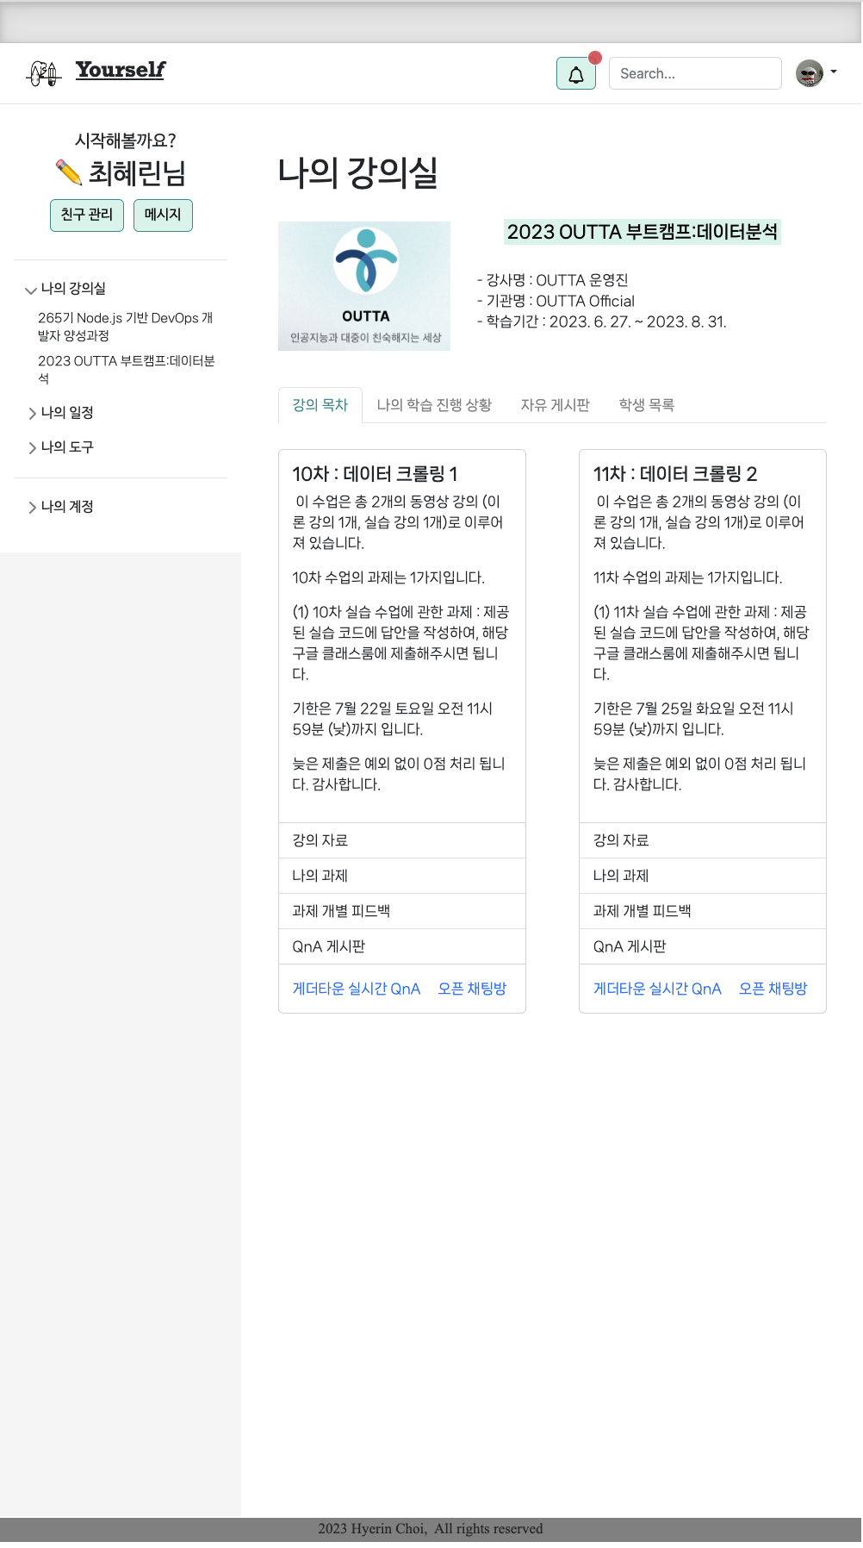
3. 세부 구성 요소 3) 수업 별 메인 페이지
8
(2) classpage_2.html
수업 제작, 관리자에게 주어지는 높은 자유도 ⇒ 학습방 별 다른 구성

Slide 9

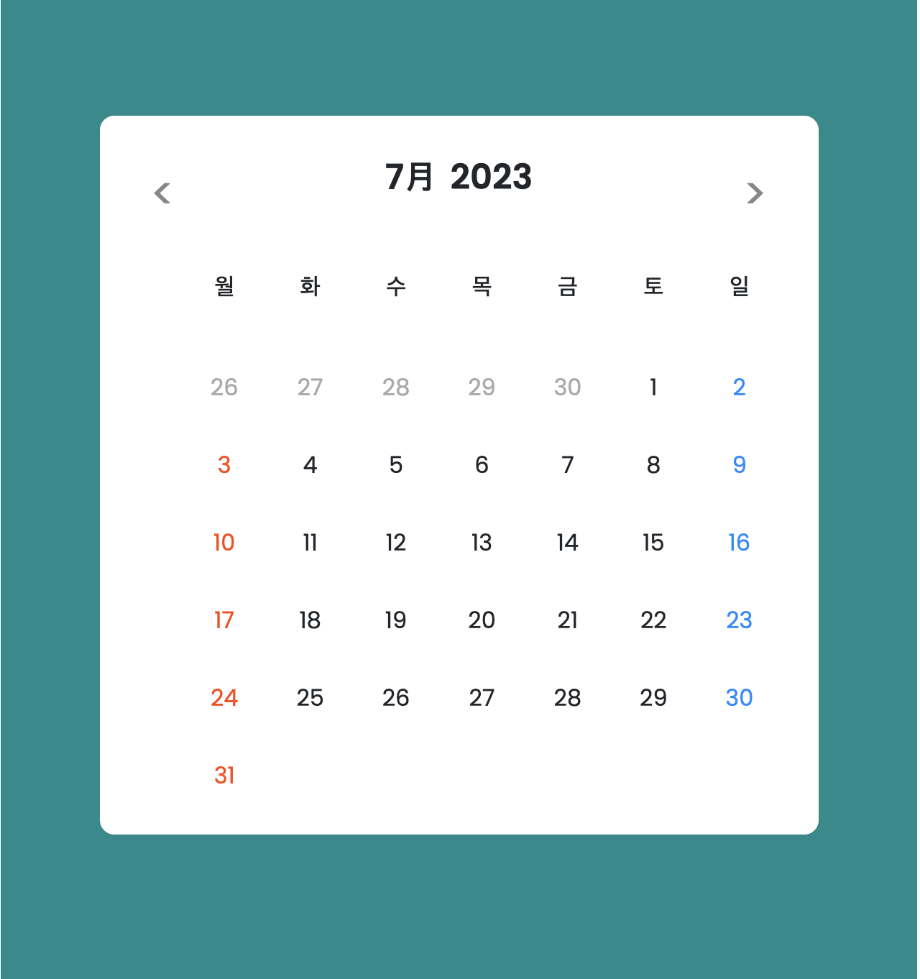
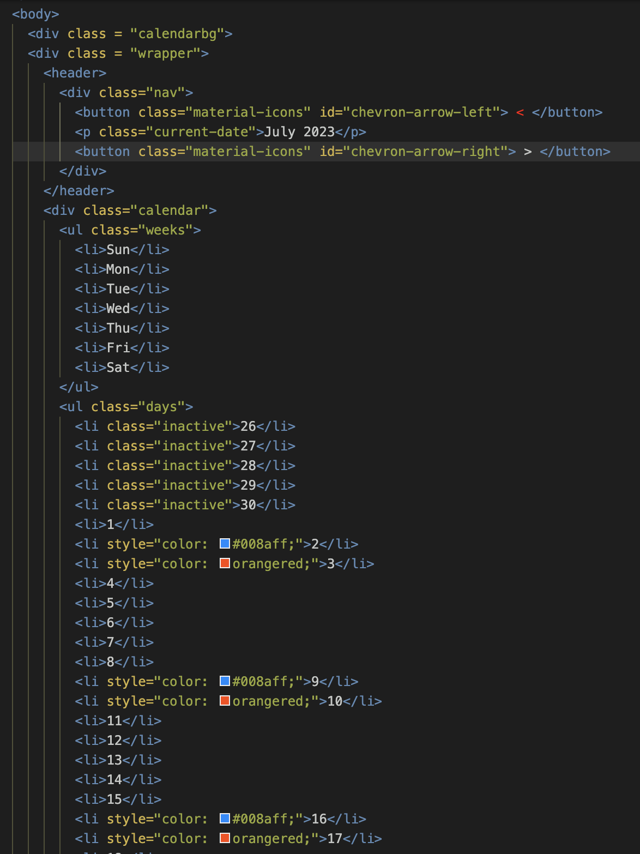
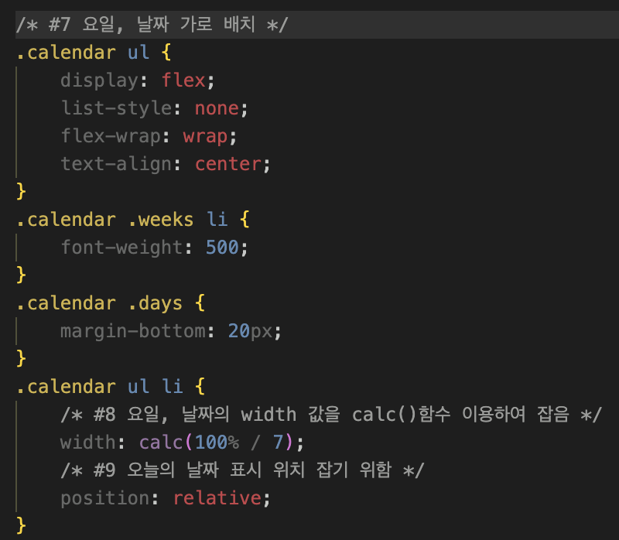
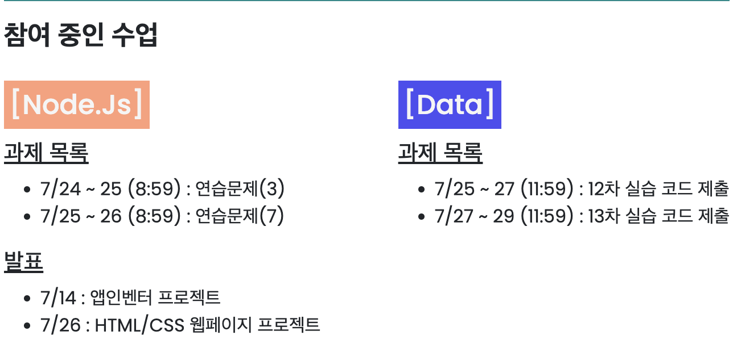
3. 세부 구성 요소 4) 일정 관리 페이지
9
index.html
monthly.html
월간 학습 일정 관리 목적
calendar.html 과 calendar_style.css 참조
classpage_1.html
classpage_2.html
<a href=“ ”></a> 적용

Slide 10

3. 세부 구성 요소 4) 일정 관리 페이지
10
(2) weekly.html
주간 학습 일정 관리 목적
일 단위 학습 To-do-list 관리 목적
핵심 태그 : 테이블 태그 <tr>(행), <td>(셀)
사용한 컴포넌트 : 체크박스, (입력)체크박스, Grow 스피너

Slide 11
4. 소감 및 제언
11
< 소감 >
웹페이지 컨셉부터 기능에 따른 구성요소, 디자인을 전반적으로 기획 – 코드 작성
Free CSS, 부트스트랩 컴포넌트 활용 위해 각 코드 의미 이해 시간 투자 多
< 차별점 겸 희망사항 >
높은 자유도 : 공식 IT/SW 교육 + 개인적인 학습 공동체 활동들의 ＂자율적, 효율적 기획/운영/관리” 가능
: 자신이 학습의 주인공이 되는 경험
웹페이지 내 채팅 및 그룹 화상 회의 활성화 방안
학습 기획/관리 플랫폼의 표준화 : 새 학습 환경 적응에 소모하는 에너지 감소 & 학습자 분석
⇒ 동기부여된 학습자들의 더 많은 학습 기회 모색, 참여 기대

Slide 12
감사합니다

